Slide 1
«Мотивация учащихся к изучению немецкого языка путем вовлечения их во внеурочную деятельность»

Slide 2
Мотивация – необходимое условие любой деятельности
Противоречия
Затруднения
Европейский стиль жизни дает мощный стимул для изучения иностранного языка.
Немецкий язык переводится в ранг второго иностранного языка
Считается, что немецкий язык не дает перспективы применения его в жизни
Но 80% фирм, вкладывающих средства в экономику России, представляют немецкий капитал
Отсутствие веры в успех, Наличие повышенной тревоги, Напряженность перед выполнением непосильных задач, Низкая самооценка своих способностей Неясность целей использования иностранного языка в будущей профессиональной деятельности и в личной жизни.

Slide 3
Внеурочная деятельность
Атмосфера сотрудничества
и творчества
Фактор увлекательности и занимательности
Успешная внеклассная работа
Важнейший фактор повышения мотивации

Slide 4
Внеурочная деятельность
совершенствует знания и умения, приобретенные на уроке;
развивает потребности в использовании иностранного языка как средства общения за пределами урока;
помогает преодолевать трудности в обучении и самоутверждении учащихся;
расширяет мировоззрение;
увеличивает пространство, в котором школьники могут развивать свою творческую и познавательную активность, реализовывать свои лучшие личностные качества.
благоприятный фон
для достижения успеха
положительно влияет на учебную деятельность.

Slide 5
ФОРМЫ ВНЕУРОЧНОЙ ДЕЯТЕЛЬНОСТИ
индивидуальные
массовые
групповые
соревновательные
культурно-просветительские
публицистические
исследовательские
соревновательные
конкурсы,
викторины,
олимпиады,
игры
вечера
праздники
устные журналы
фестивали
стенгазеты
рекламные плакаты
электронные газеты
буклеты
проекты
конференции

Slide 6
Неделя иностранного языка
стенгазеты по теме «Страны изучаемого языка»
плакаты с пословицами и поговорками.
просмотр мультфильмов на иностранном языке
конкурс рисунков по теме «Праздники Германии»
конкурс «Моя любимая буква»
викторина «Хорошо ли ты знаешь Германию?»
олимпиада по страноведению
конкурс кроссвордов
конкурс-соревнование «Занимательная грамматика»
конкурс сочинений по теме «Страна моей мечты»
квест
игра по станциям

Slide 7
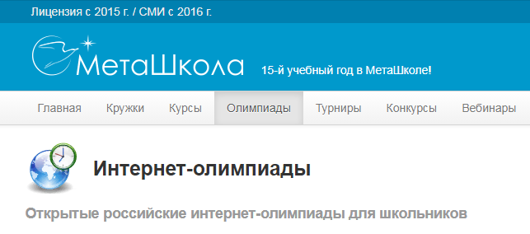
Олимпиады
Осенняя – 19-21 ноября 2023
Зимняя – 19-21 февраля 2023
Весенняя – 19-21 мая 2023
Регистрация до 24 октября

Slide 8
Deutsch für kleine Entdecker

Slide 9
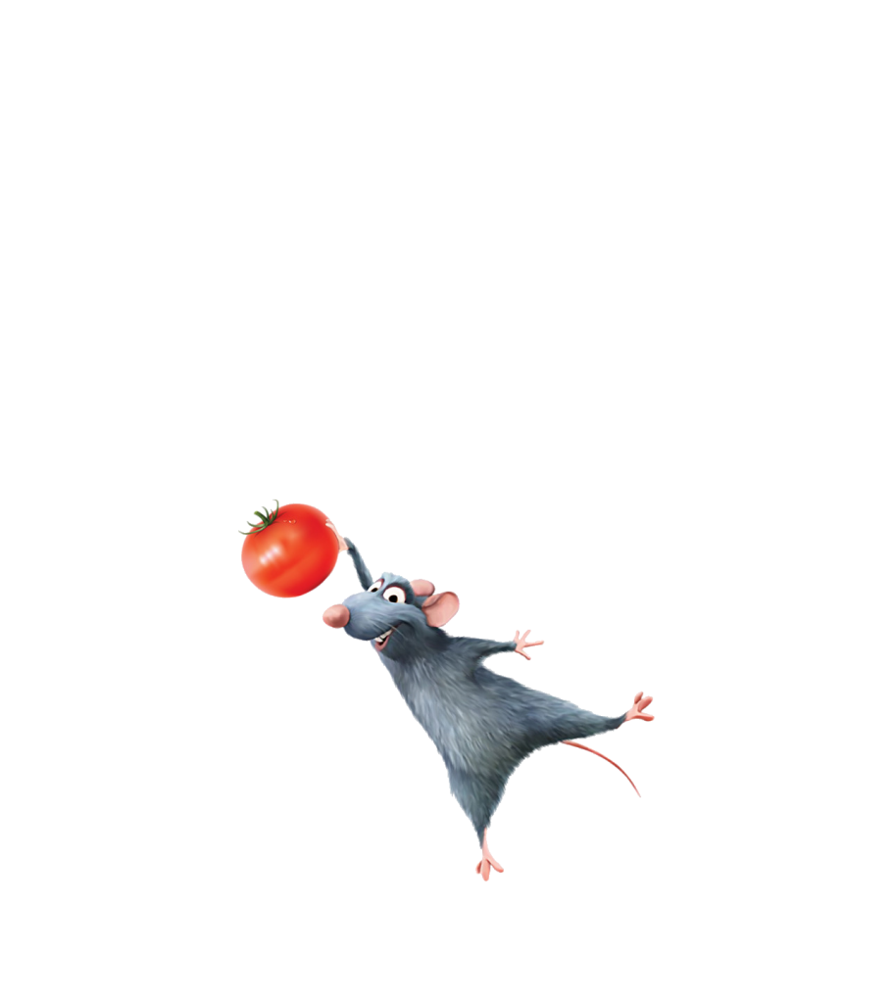
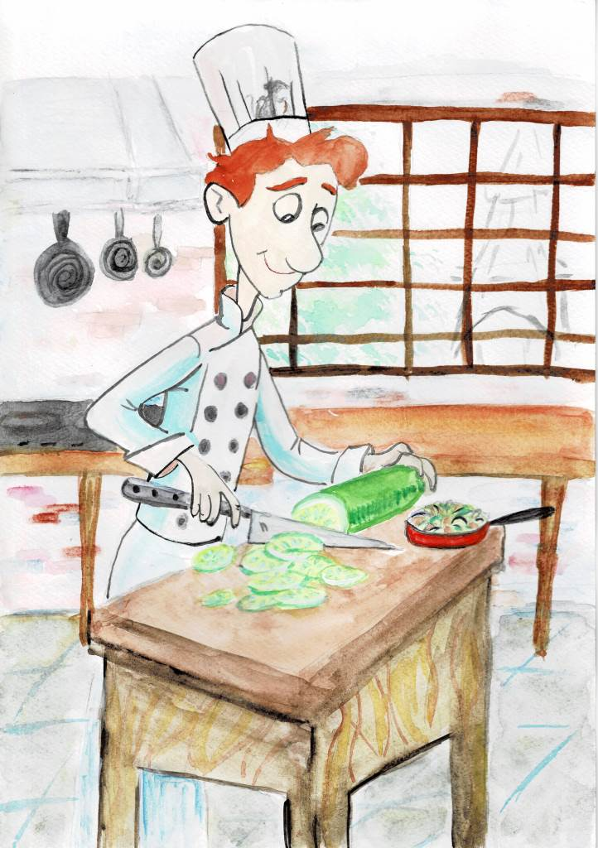
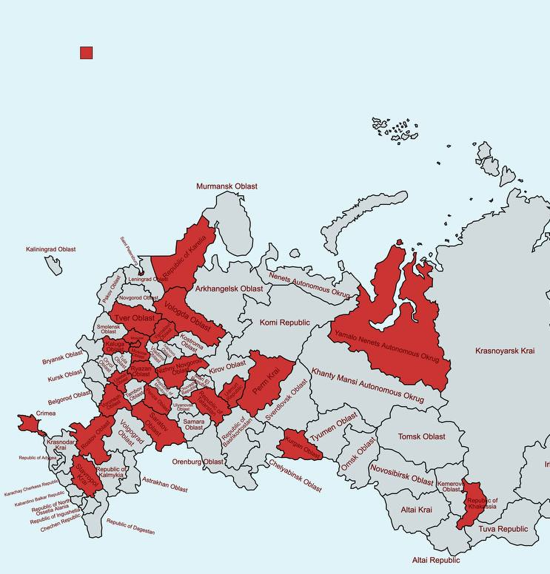
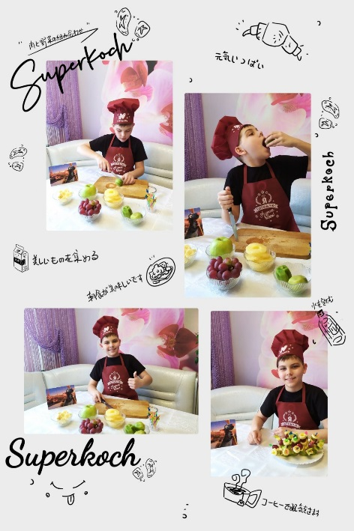
Онлайн-конкурсы

Slide 10
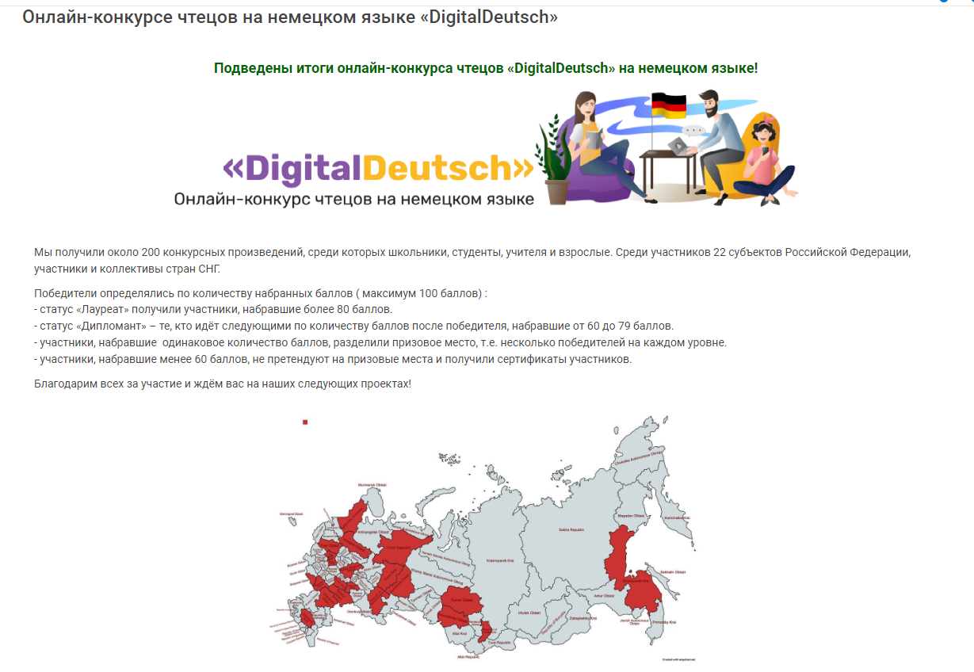
Онлайн-конкурсы

Slide 11
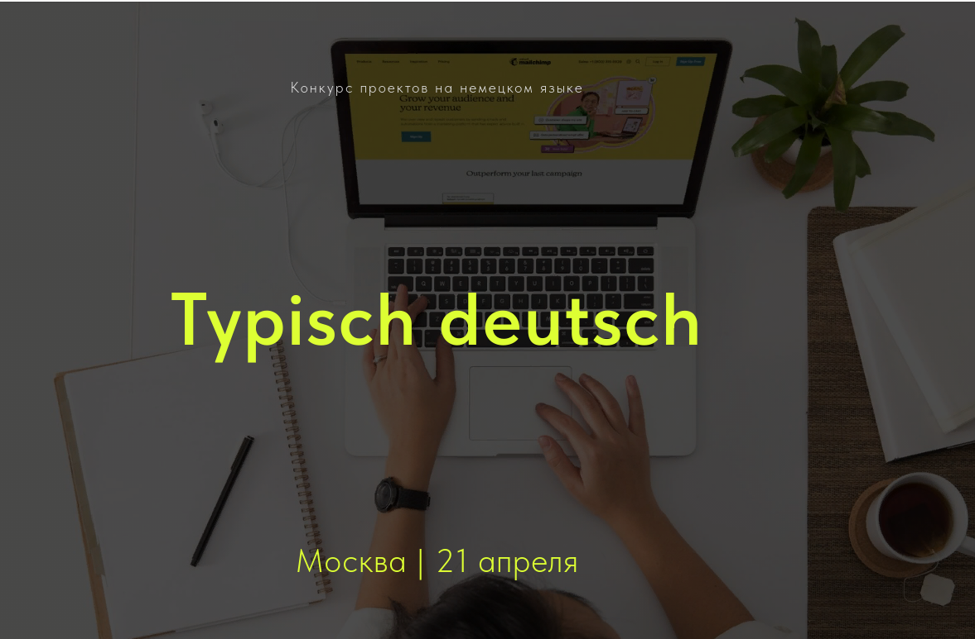
Региональные конкурсы

Slide 12
В любых делах при максимуме сложностей Подход к проблеме все-таки один: Желание – это множество возможностей, А нежелание – множество причин. Э.Асадов

